Slide 1
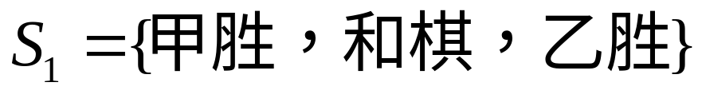
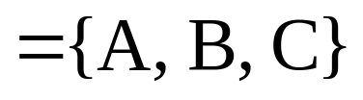
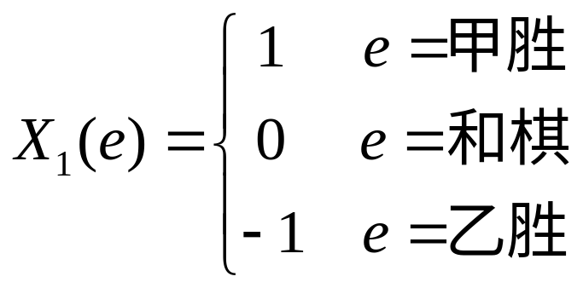
第二章 随机变量及其分布
随机变量概念
E₁ 甲乙两人下棋，观察比赛的结果
甲胜或乙胜=A∪B
则：甲胜或乙胜:
X₁=1或-1
或 | X₁ | =1

Slide 2
则：
1、X₁是定义在S₁上的一个函数
2、随机试验的结果可以用X₁的取值表示
3、X₁的取值是随机的

Slide 3
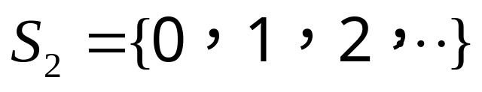
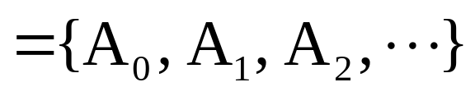
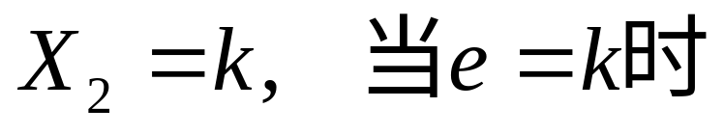
E₂ 记录某电话交换台收到的呼叫次数
A=“呼叫次数不超20”
X₂ ≤ 20
B=“呼叫次数大于8”
X₂ > 8
A∩B = ?
8<X₂ ≤ 20

Slide 4
则：
1、X₂是定义在S₂上的一个函数
2、随机试验的结果可以用X₂的取值表示
3、X₂的取值是随机的

Slide 5
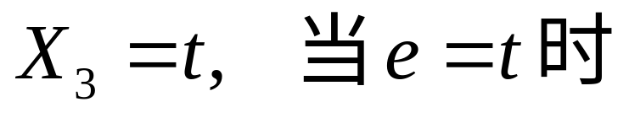
E₃ 从一批灯泡中任取一只，测其寿命
S₃ = [0, +∞)
= { t | t ≥ 0 }
A=“灯泡寿命不大于1000小时”
X₃≤ 1000
B=“灯泡寿命大于200小时”
X₃> 200
则：
1、X₃是定义在S₃上的一个函数
2、随机试验的结果可以用X₃的取值表示
3、X₃的取值是随机的
连续型
离散型

Slide 6
定义1 设随机试验的样本空间为S, 如果对于每一个样本点e，都有确定的实数值X(e)与之对应，则称这样的实值变量X(e)为随机变量，简记为X。
1、X是定义在S上的一个函数
2、随机试验的结果可以用X的取值表示
3、X的取值是随机的
随机变量通常用大写英文字母X、Y、Z或希腊字母ξ、η、ζ表示

Slide 7
随机变量的分类
离散型：
随机变量的取值只有有限个或可列个
连续性：
非离散非连续随机变量
随机事件的概率问题就转化为随机变量取值的概率问题。

Slide 8
2.2随机变量的分布函数
随机事件的概率问题就转化为随机变量取值的概率问题。
(1)对每个实数 x , 随机事件“ X = x ”的概率
(2)对每个实数 x , 随机事件“ X ≤ x ”的概率
P(8<X≤ 20)
= P(X≤ 20)- P(X≤ 8)
P(X> 50)
= 1- P(X≤ 50)
F( x ) =
P( X ≤ x )

Slide 9


定义 设 X 为随机变量, 对每个实数 x , 随机事件
的概率
是一个 x 的实值函数，称为随机变量
X 的分布函数，记为F ( x ) ,即
分布函数是定义于实数轴上的实函数.

Slide 10
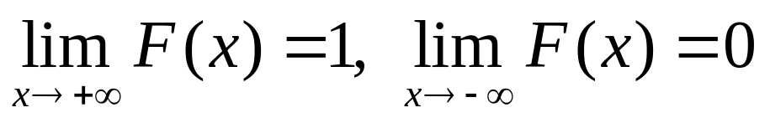
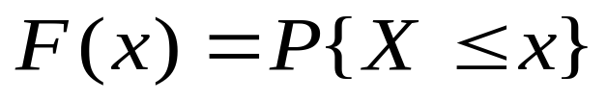
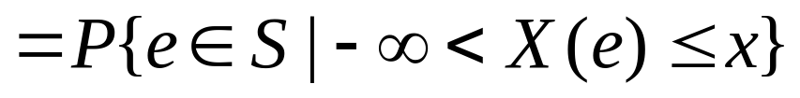

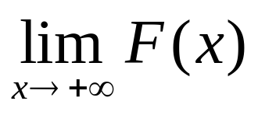
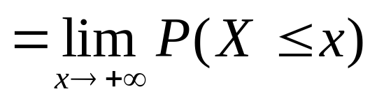
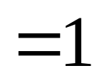
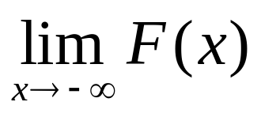
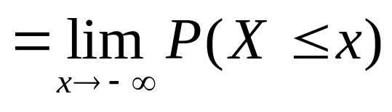
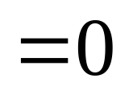
分布函数的性质
1、0 ≤ F(x ) ≤ 1 ，且
证：

Slide 11

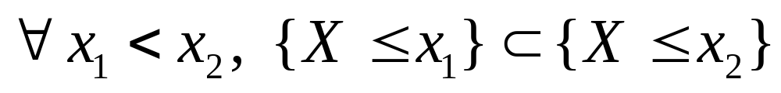
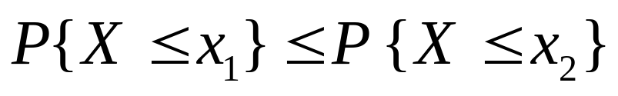
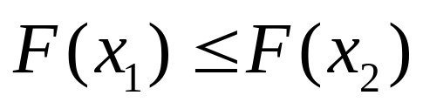
2、F( x ) 单调不减，即：
证：

Slide 12
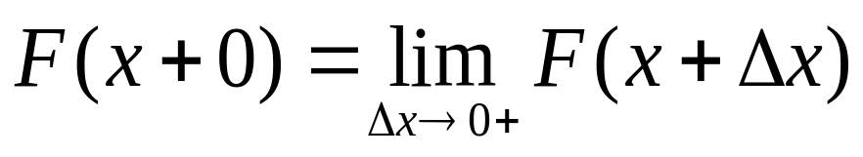
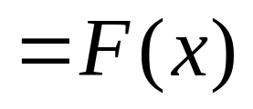
3、F ( x ) 右连续，即
理解：
当Δx→0时,
对于任意确定的x+ ε>x,
随机变量在此点的概率P (X = x + ε)
不包含在P(X ≤ x + Δx) 中
即不包含在F(x+ Δx)中
故F(x+ Δx)只包含点x及小于x的点的概率
即P(X ≤ x )
即F(x)
故 F(x+ 0)= F(x)

Slide 13
上述三个性质为分布函数的基本性质
即：具备上述三个性质的函数 F( x )都是某一随机变量的分布函数

Slide 14
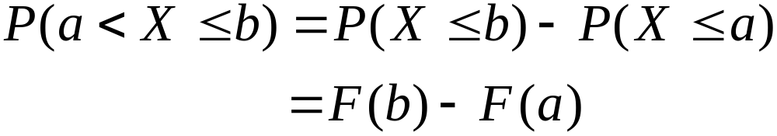
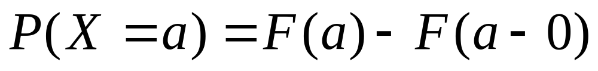
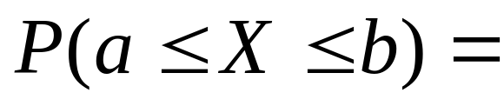
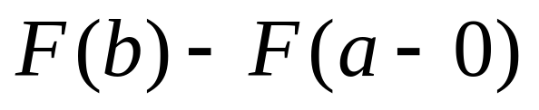
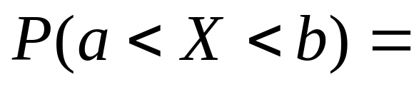
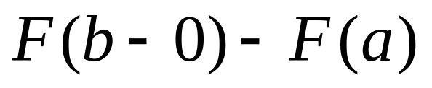
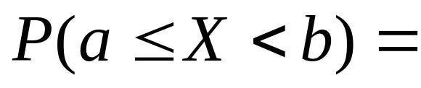
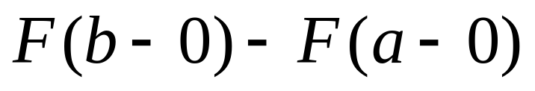
4、用分布函数可以计算
（
（
]
]
]
]
a
b
请
填
空

Slide 15
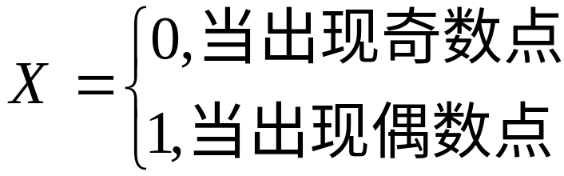
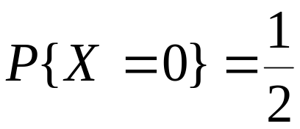
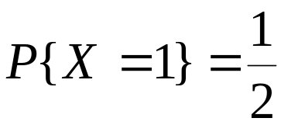
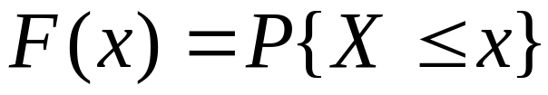
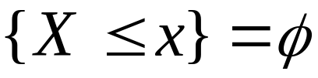
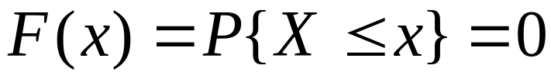
例1 投掷一颗匀称的骰子,记录其出现的点数.令
则X是一个随机变量.求X的分布函数.
解
当x<0时，

Slide 16
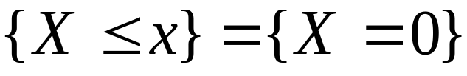
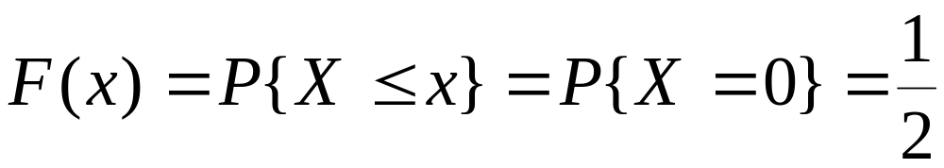
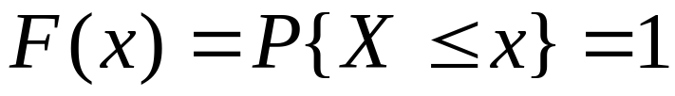
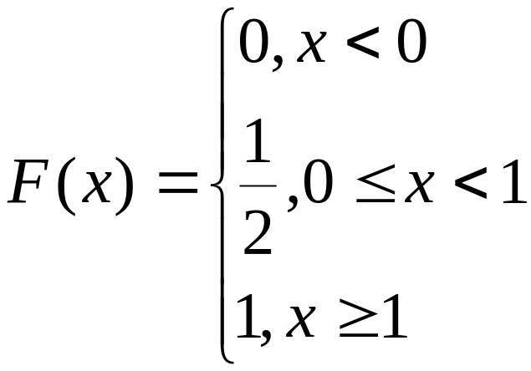
当0≤x<1时，
当x≥1时，
于是得到随机变量的分布函数为
F (x)
1
1/2
x

Slide 17
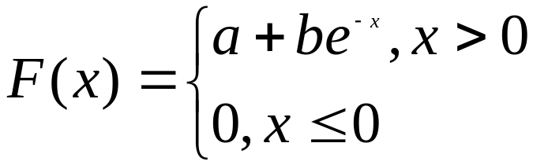
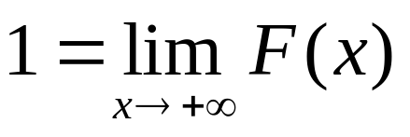
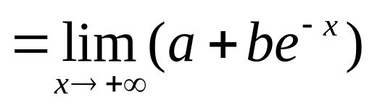

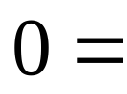
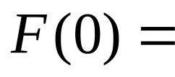
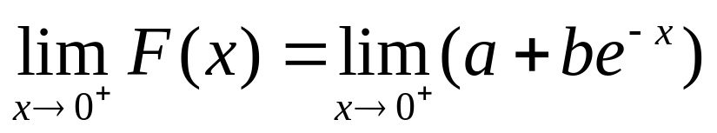

例2 已知随机变量的分布函数为
(1)确定常数a,b
(2)求P(X≤ln2)和P(X>1)
解 (1)由分布函数的性质,得
所以a=1, b=-1

Slide 18
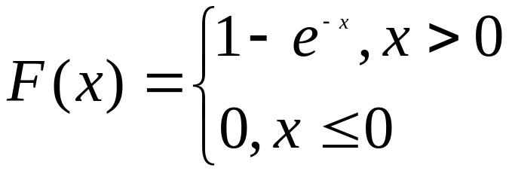
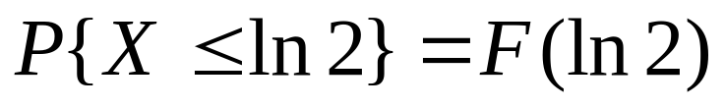
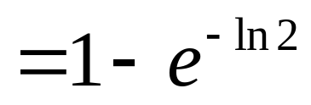
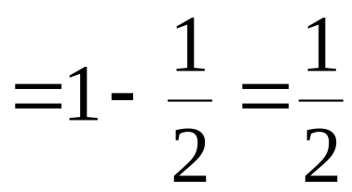
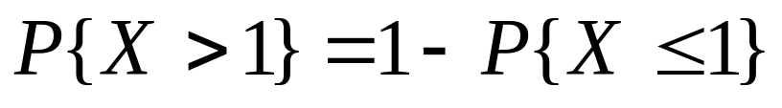


(2)

Slide 19
例3 某人打靶,圆靶半径为1m。设射击一定中靶,且击中靶上任一与靶同心的圆盘的概率与该圆靶的面积成正比.以X表示弹着点至靶心的距离,试求随机变量X的分布函数.
解: 根据题意,X可能取[0,1]上的任何实数.
当x<0时

Slide 20







当0 ≤ x≤1时
由于{x≤1}是必然事件，故
当 x>1时, {X≤x}是必然事件，

Slide 21

故
F (x)
1
x

